Slide 1
Séance 9
Bases de données XML et XQuery
Prof. Yassin Aziz REKIK
Yassin.rekik@he-arc.ch
XML – 2011

Slide 2
Références
Divers slides de Prof. G. Gardarain
Cours : C. Vanoirbeek (EPFL)
Divers slides de Yves Bekkers

Slide 3

Gestion de documents XML orientée BD
Parsers
&
APIs
import java.io.*;
import java.text.*;
import javax.servlet.http.*;
public class cvcollection {
……………..
Application
XML Files
Query
languages
XML DB

Slide 4
XML et bases de données
Les fichiers XML : une base de donnée ?
  Stockage : fichiers textes
  Schemas : DTDs, XML schemas, …
  APIs pour le processing
Si l’application nécessite
  Stockage efficace, indexation, gestion de la sécurité, gestion des transactions, intégrité, accès multiple, interrogation sur plusieurs documents, triggers, ….
Technologie BD avancée nécessaire

Slide 5
Document XML centré-données
Documents XML centrés-données :
  Utilisés généralement pour le transport et échange de données
  Généralement prévus pour une utilisation par machine
Caractérisés par :
  Structure régulière,
  Données avec une granularité fine,
  Absence ou faible nombre d’éléments mixtes,
  Ordre des données non significatif.
Exemples :
  Ordre d’achats facture,
  Plan et horaire de vols,
  Données scientifiques.

Slide 6
Document XML centré-donnée
    <SalesOrder SONumber="12345">
    <Customer CustNumber="543">
    <CustName>ABC Industries</CustName>
    <Street>123 Main St.</Street>
    <City>Chicago</City>
    <State>IL</State>
    <PostCode>60609</PostCode>
    </Customer>
    <OrderDate>981215</OrderDate>
    <Item ItemNumber="1">
    <Part PartNumber="123">
    <Description> <p><b>Turkey wrench:</b><br/>
    Stainless steel, one-piece construction, lifetime guarantee.
    </p>
    </Description>
    <Price>9.95</Price>
    </Part>
    <Quantity>10</Quantity>
    </Item>
    <Item ItemNumber="2">
    <Part PartNumber="456">
    <Description> <p><b>Stuffing separator:<b><br />
    Aluminum, one-year guarantee.</p>
    </Description>
    <Price>13.27</Price>
    </Part>
    <Quantity>5</Quantity>
    </Item>
    </SalesOrder>

Slide 7
Document XML centré-document
Documents XML centré-documents
  Orientés vers une utilisation humaine aussi bien en génération qu’en consultation.
Caractérisés par :
  Structure moins régulière,
  Granularité plus grande, elle peut même coincider avec les document entier
  Eléments mixtes nombreux,
  L’ordre des éléments et des données est significatif.
Exemples:
  Emails,
  Messages publicitaires
  Manuels d’utilisation

Slide 8
Document XML centré-documents
  <Product>
  <Intro> The <ProductName>Turkey Wrench</ProductName> from
  <Developer>Full Fabrication Labs, Inc.</Developer> is
  <Summary>like a monkey wrench, but not as big.</Summary>
  </Intro>
  <Description>
  <Para>The turkey wrench, which comes in <i>both right- and
  left- handed versions (skyhook optional)</i>, is made of
  the <b>finest stainless steel</b>. The Readi-grip
  rubberized handle quickly adapts to your hands, even in the
  greasiest situations. Adjustment is possible through a
  variety of custom dials.</Para>
  <Para>You can:</Para>
  <List>
  <Item><Link URL="Order.html">Order your own turkey wrench</Link></Item>
  <Item><Link URL="Wrenches.htm">Read more about wrenches</Link></Item>
  <Item><Link URL="Catalog.zip">Download the catalog</Link></Item>
  </List>
  <Para>The turkey wrench costs <b>just $19.99</b> and, if you order
  now, comes with a <b>hand-crafted shrimp hammer</b> as a bonus gift.
  </Para>
  </Description>
  </Product>

Slide 9
Où stocker les documents XML ?
Le choix dépend :
  Du type des document : data-centric ou document-centric,
  De la nature des manipulations à réaliser par la suite,
  De la granularité nécessaire
XML
XML file
Files system
?
BLOB
Classical DB
Classical DB
Native XML DB

Slide 10
XML dans des bases de données classiques
Documents centré-documents
La granularité est le document entier
Une application doit recourir au parsing classique par la suite de l’extraction du document
BLOB
XML document
BD classique

Slide 11
XML dans des bases de données classiques
Documents centré-données
La granularité est généralement l’élément ou l’attribut
L’application peut se baser sur l’interrogation pour manipuler les documents
Mapping
XML structures
Schémas de BD

Slide 12
Base de données natives XML
Terme uniquement « Marketing » proposé par Software AG (Tamino)
Base de donnée native XML :
  Doit se baser sur un modèle logique du document,
  Le stockage et l’interrogation des documents se base sur ce modèle,
  Le modèle doit au moins considérer les éléments, les attributs et l’ordre des éléments.
  La mécanique interne de la base de donnée peut être basée sur un modèle relationnel, objet, textuel, etc.

Slide 13
Base de données natives XML
Architecture des bases de données native XML
  Base de donnée Native XML basé sur un modèle textuel
    Les documents XML sont stoqués comme texte.
    Des mécanismes d’optimisation appropriés basés sur des modèles interne divers : relationnel, objet, hiérarchique, etc.
  Base de donnée native basé sur un modèle documentaire
    Construit un modèle objet du document et le stocke sur la base de ce modèle.
    Comment le modèle est stocké dépend de la base.

Slide 14
Base de données natives XML
Caractéristique d’une BD native XML (1)
  Collection de Documents
    Définition de collection de document et lancement d’interrogation sur cette collection.
  Langages d’interrogation
    Tous les bases de données native XML implémentent au moins un langage de requête XML
    XPath, XQL, langages propriétaire, …
    Dans un future proche, l’ensemble des BDs native XML vont supporter le langage Xquery.
  Gestion des transactions et du vérouillage
    Toutes les BDs native XML supporte la gestion des transactions.
    Généralement le vérouillage se fait sur le document entier.
    Dans le future, le vérouillage sera basé sur les éléments ou les fragments

Slide 15
Base de données natives XML
Caractéristique d’une BD native XML (2)
  Application Programming Interfaces : API
    Offre généralement des APIs.
    La majorité sont des APIs propriétaires.
    Possibilité d’interrogation et de réponse via HTTP.
  Restitution
    Restitution des documents stockés sans perte d’information.
    Cette fonction est implémentée généralement au niveau des éléments, attributs, éléments textuels et ordre des éléments.
  Intégration de données distants
    Quelques bases de données natives XML permettent d’intégrer des données distants d’une autres base.

Slide 16
BD native XML : Tamino
Base de donnée XML orienté vers les applications eBusiness
  Transaction Architecture for the Management of INternet Objects
Tamino est une base de données internet permettant de gérer les documents XML de manière native sans passer par des modèle intermédiaires

Slide 17
Tamino - Caractéristiques
Caractéristiques:
  Format de stockage interne spécifique permettant un accès efficaces aux documents
  Stockage et recherche de données via HTTP et TCP/IP
  Connexion avec les serveurs Web standards
  Intégration de données à partir de BD existantes
  Interface avec des outils XML : Schema, Authoring, etc.
  Basée sur des standards XML

Slide 18
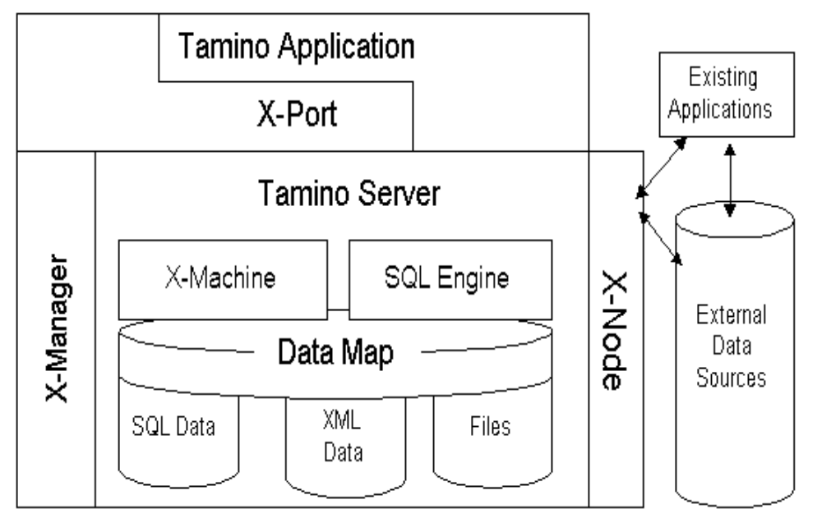
Tamino - Architecture
Notes:
6

Slide 19
Interrogation des documents XML
SGMLQL
StruQL
Before
XML
HyOQL
W3QL
Lorel
XMLQL …..
XQL
Xpath
XML
Xquery
W3C standard

Slide 20
XPath

Slide 21
Problème de repérage
Au sein des feuilles de style XSLT
  on doit désigner les branches de l’arbre d’entrée (document source)
Repère 2
Repère 1
Solution : « expression de chemin »

Slide 22
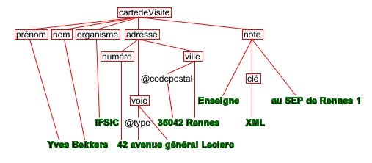
Chemin absolu
Codepostal de la carte de visite :
/cartedeVisite/adresse/ville/@codepostal

Slide 23
Chemin relatif
A partir du numéro, la note :
../../note

Slide 24
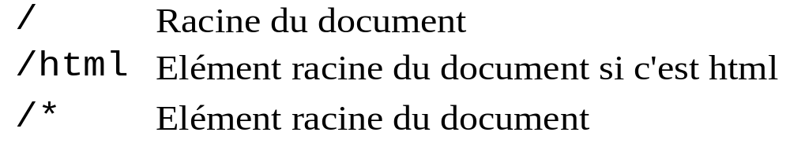
Racine d’un document
La racine d’un document est au dessus de l’élément racine du document, elle contient
  des commentaires éventuels
  des instructions de traitements éventuelles
  un et un seul élément (l’élément racine)

Slide 25
Type de nœud d’un arbre XPath
1. Nœud « élément » /carteDeVisite/note
2. Pseudo-nœud « attribut »
  /carteDeVisite/adresse/ville/attribute::codepostal
  /carteDeVisite/adresse/ville/@codepostal
3. Nœud « texte »
  /carteDeVisite/note/clé/text()
1
2
3

Slide 26
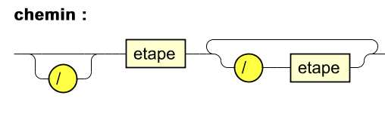
Expression de chemin
séquence d’étapes
Chemin absolu
  /étape1/étape2/étape3/...
Chemin relatif
  étape1/étape2/étape3/...

Slide 27
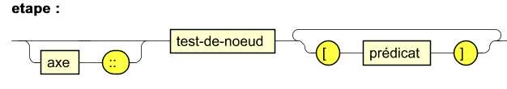
Étape
Une étape est composée de trois parties
  axe de déplacement (optionnel)
  test de nœud (obligatoire)
  prédicat (optionnel)

Slide 28
Syntaxe d’une section
Exemple
  child::text()[position()=1]
  carteDeVisite[nom=’Bekkers’]
  comment()
  ancestor::nom
  attribut::codepostal
La partie test de nœud est obligatoire
La partie axe se termine par ::
La partie prédicat est délimitée par […]
axe
test
prédicat

Slide 29
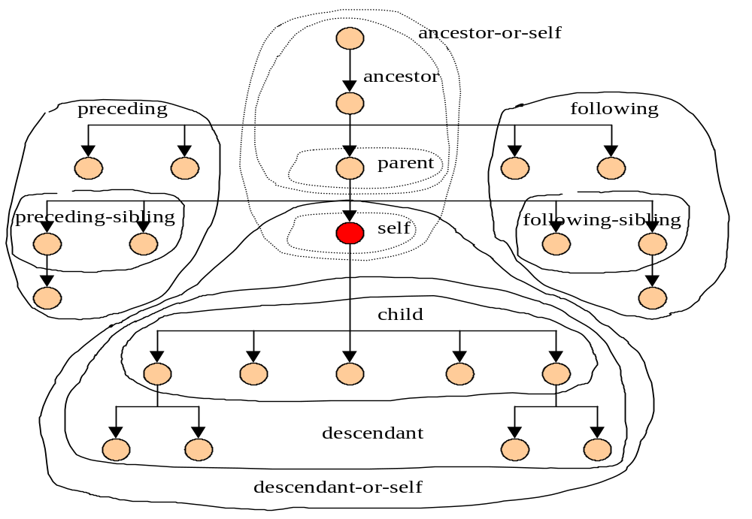
Axes de déplacement
+ attribute

Slide 30
Partie test
Un test c’est :
  Un nom d’élément, exemple : ville, prénom
  * : n’importe quel élément
  text()
  comment()
  processing-instruction()
  processing-instruction(nom)
  node() identique à l’union de
    *, text(), comment() et de
    processing-instruction()

Slide 31
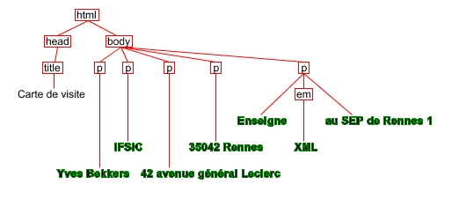
Filtrage à l’aide du prédicat
Une expression Xpath s’évalue en un ensemble de nœuds
/html/body/p
1
1
Filtrage par la position
/html/body/p[position()=1]
/html/body/p[position()=last()]
Filtrage par le contenu
/html/body/p[em]

Slide 32
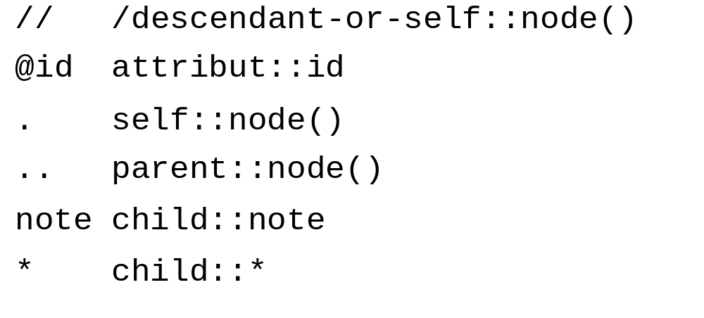
Quelques raccourci

Slide 33
Quelques exemples
//note/text()
//note/text()[position()=1]
//nom[.=’Bekkers’]
2
1
1
3
1
2
3

Slide 34
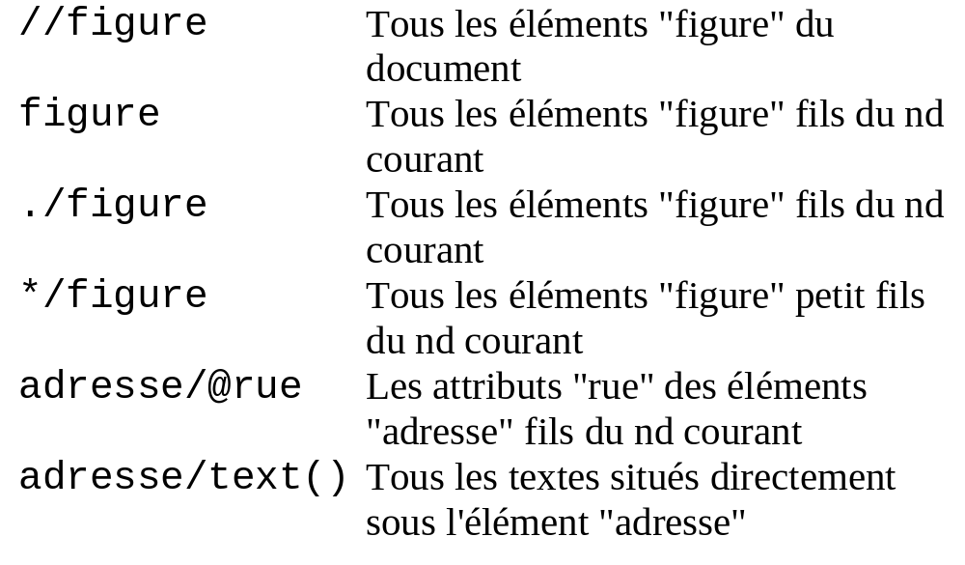
Quelques exemples

Slide 35
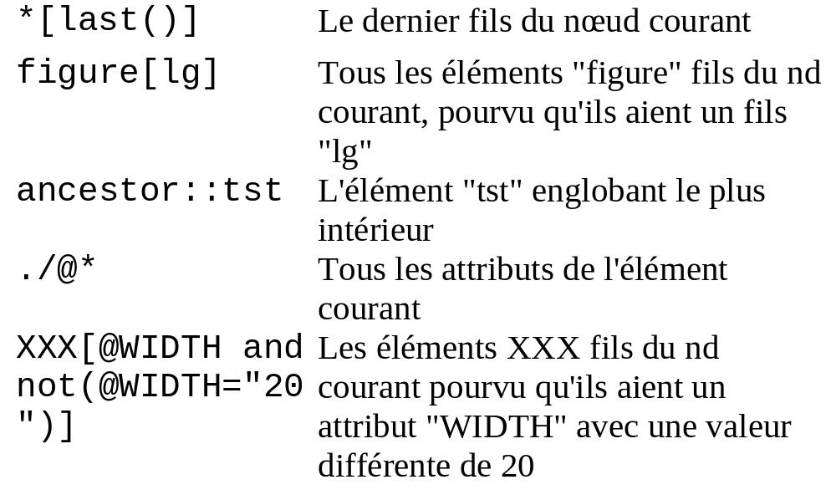
Quelques exemples - suite

Slide 36
Constantes
Chaînes
  'Paris'
  "That's rubbish"
  'He said "Boo"'
Valeurs numériques
  12, 3.05, - 5.25

Slide 37
Prédicat - exemples
[@codepostal=’35700’]
[.=’Bekkers’]
[nom=’Bekkers’]
[position()=last()-1]
[not(position()=1)]

Slide 38
Opérateurs
Expression numériques :
  +, -, *, div, mod
  position(), last(), count(nds),
  string-length(expr)
Expression booléenne :
  or, and, not(...), false(), true(),
  boolean(...),
  =, !=, <, <=, >= (à écrire &lt; et &gt;)
Expression nœud
  id(chaîne)

Slide 39
Opérateurs (suite)
Expressions chaîne
  string(exp)
  concat(exp1, exp2, …)
  substring(expr,start),
  substring(expr,start,length)
  substring-before(expr,expr)
  substring-after(expr,expr)

Slide 40
XQuery

Slide 41
La base
Proposé par IBM , MS, AT&T, Data Direct, ...
Langage fonctionnel type CAML
Forme de requête élémentaire
  FOR $<var> in <forest> [, $<var> in <forest>]+ //itération
  LET $<var> := <subtree> // assignation
  WHERE <condition> // élagage
  RETURN <result> // construction
Les forêts sont sélectionnées par des Xpath (document ou collection)
Le résultat est une forêt (un ou plusieurs arbres)

Slide 42
Exemple :
<Guide Version= "2.0">
<Restaurant type="francais" categorie="***">
<Nom>Le Moulin</Nom>
<Adresse> <Rue>des Vignes</Rue>
<Ville>Mougins</Ville>
</Adresse>
<Manager>Dupuis</Manager>
</Restaurant>
<Restaurant type="francais"
categorie ="**">
<Nom>La Licorne</Nom>
<Adresse><Rue>Des Moines</Rue>
<Ville>Paris</Ville>
</Adresse>
<Téléphone>0148253278</Téléphone>
<Manager>Dupuis</Manager>
</Restaurant>
<Bar type = "anglais">
<Nom>Rose and Crown</Nom>
</Bar>
</Guide>

Slide 43
Exemple 1 : XPath
(Q1) Noms de tous les restaurants :
  collection(“Restaurants”)/Restaurant/Nom/text()
  collection(“Restaurants”)/Restaurant/Nom

Slide 44
Exemple 2 et 3 : XPath +
Expression régulière
  Menu de tous les restaurants
  collection(“Restaurants”)//Menu
Accès via indice à attribut
  Donnez le nom des menus du premier restaurant
  collection(“Restaurants”)/Restaurant[1]/Menu/@Nom

Slide 45
Exemple 4 : Sélection
Lister le nom des restaurants de Cabourg:
  collection(“Restaurants”)/Restaurant
  [Adresse/Ville= “Cabourg"] /Nom
  <resultat>
  {for $R in collection("Restaurants")/Restaurant
  where $R/Adresse/Ville = “Cabourg”
  return {$R/Nom}}
  </resultat>

Slide 46
Exemple 5 : Jointure
Lister le nom des Restaurants avec téléphone dans la rue de l'Hôtel Lutecia:
  for $R in collection("Restaurants")/Restaurant,
  $H in collection("Hotels")/Hotel
  where $H//Rue = $R//Rue
  and $H//Nom = "Le Lutecia"
  return
  <Result>
  {$R/Nom}
  {$R/Téléphone}
  </Result>

Slide 47
Exemple 6 : Restructuration d'arbre
Construire une liste de restaurants par Ville
  for $c in distinct(collection(“Restaurants”)/Restaurant//Ville)
  return
  <Ville>{$c}</Ville>
  <Restaurants>
  {for $r in collection(“Restaurants”)/Restaurant
  where $r//Ville = $c
  return {$r}}
  <Restaurants>

Slide 48
Exemple 7 : Imbrication en Where
Adresses des hotels dans des villes ayant des restaurants trois étoiles
  for $h in collection(“Hotels”)/Hotel
  where $h/Adresse/Ville in
  for $r in collection(“Restaurants”)/Restaurant
  where $r/@categorie = "***"
  return {$r/Adresse/Ville/text()}
  return {$h/Adresse}

Slide 49
Exemple 8 : Agrégat simple
Combien de restaurants y-a-t-il en collection ?
  let $R := collection(“Restaurants”)/Restaurant
  return
  <NombreRestaurant > {count ($R)} </NombreRestaurant>

Slide 50
Exemple 9 : Agrégat partitionné
Lister le nom de chaque restaurant avec le prix moyens des menus proposés
  for $r in collection(“Restaurants”)//Restaurant
  let $a := collection(“Restaurants”)//
  [Restaurant = $r]//Menu/@Prix
  return
  <resultat>
  {$r/Nom}
  <avgPrix>{AVG($a)}</avgPrix>
  </resultat>

Slide 51
Exemple 10 : recherche textuelle
Lister les bons restaurants de Paris
  for $r in collection(“Restaurants”)//Restaurant
  where (contains ($r/Comments, “Bon”)
  or contains ($r/Comments, “Excellent”))
  and $r/Adresse/Ville = “Paris”
  return {$r/Nom}

Slide 52
Exemple 11 : Ordre et désordre
Lister les bons restaurants de Paris par ordre alphabétique
  for $r in unordered(collection(“Restaurants”)//Restaurant)
  where (contains($r/Comments, "Excellent”)
  or contains($r/Comments, "Good”))
  and $r/Adresse/Ville = “Paris”
  return {$r/Nom}
  orderby ($r/Nom descending)

Slide 53
Exemple 12 : Multi-requêtes
Construire un document avec en-tête, titre, liste restaurants peu chers, titre, liste restaurants chers
  <XML_document>
  <Very_Expensive_Restaurants>
  <Title>List of very expensive restaurants</Title>
  {for $r in collection("Restaurants”)//Restaurant
  where every $p in $r/Menu/@Prix satisfies ($p>100)
  return {$r}}
  </Very_Expensive_Restaurants>
  <Very_Inexpensive_Restaurants>
  <Title>List of very inexpensive restaurants</Title>
  {for $r in collection(“Restaurants”)//Restaurant
  where some $p in $r/Menu/@Prix satisfies ($p<10)
  return {$r}}
  <Date>{date()}</Date>
  </Very_Inexpensive_Restaurants>
  </XML_document>

Slide 54
Exemple 13 : String
Trouver les livres dans lequel le nom d'un élément se termine par "or" et le même élément contient la chaîne "Suciu" quelque part. Pour chaque tel livre, retourner le titre et l'élément qualifiant.
  for $b in document("document")//book
  let $e := $b/*[contains(string(.), "Suciu")
  and ends-with(local-name(.), "or")]
  where exists($e)
  return <book> { $b/title } { $e } </book>

Slide 55
Fonctionnalités XQuery Text
Recherche sur mot-clés
Recherche de phrase
Support des mots de laiaison
Recherche sur préfix, suffix, infix
Normalisation des mots, accents, capitales, …
Recherche par proximité (unité = mots)
Spécification de l'ordre des mots
Combinaison logic avec AND, OR , NOT
Recherche par similarité
Tri des résultats par pertinence

Slide 56
4. Aperçu des produits
Systèmes natifs
  Technique spécialisée de stockage et recherche
  Extension des techniques documentaires à l'élément
SGBD relationnels étendus
  Séparation des éléments et du graphe
  Mapping en tables
SGBD objet adapté
  Utilisation d'une structuration objet (DOM)
  Un produit : Excelon (Object Store)
    Racheter par Progress Software

Slide 57
4.1 SGBD Natif XML
SGBD
  conçu pour XML,
  stockant les documents en entiers sans les décomposer en éléments,
  utilisant de techniques d'indexation d'arbres spécifiques.
XML
Requête
XML
Stockage
XML
Recherche
XML
Noyau SGBD
Concurrence, Fiabilité
Forêts
d'arbres
Index

Slide 58
Indexation Plein Texte
Utilisation d'un thésaurus au chargement
  ensemble de termes reliés
  liste des mots importants
  synonymes et préférés
  spécialisations, traductions
  Standards ISO 2788 et ANSI Z39.19
Stemisation (racine) ou lemmisation (préféré)
Listes inverses
  fichiers de mots significatifs
  pour chaque mot, adresse document (élément+offset)

Slide 59
Principaux produits
De multiples start-up
  Software A.G. Tamino http://www.softwareag.com/
  X-Hive/Db http://www.x-hive.com/
  Coherity http://www.coherity.com/
  IXIA soft http://www.ixiasoft.com/
  XML Global http://www.xmlglobal.com/
  NeoCore http://www.neocore.com/
  Xyleme http://www.xyleme.com/
Intégration comme type spécialisé à SGBD OR
  DB2 XML Extender
    Stockage en BLOB, Fonctins d'accès Xpath intégrées à SQL/XML
  Oracle 9.i XML DB
    Support XMLType, Interrogation via SQL/XML

Slide 60
Xyleme
Efficient XML warehouse
Distributed architecture
  Cluster of PCs
  Communicating with Corba
Developed with Linux and C++
Currently support XyQL
  Extended OQL with path expressions
  Efficient full text search in elements

Slide 61
4.2 Mapping SGBDR
Composant logiciel au-dessus d'un SGBDR assurant:
  le stockage et l'interrogation de documents XML
  en transformant le XML en tables
  et les tables en XML
XML
XQuery
XML
Stockage
XML
Recherche
XML
SQL
SGBD
Tables
de lignes
Index

Slide 62
Oracle : XSU
Stockage et publication
  Mapping de XML plat sur une table
  Mapping de XML imbriqué en tables imbriquées
  Balises spéciales <rowset> et <row>
  Commandes PutXml et GetXml
  Passage par iFS et XSL possible
Interrogation
  Servlet XSQL
    document XML avec requêtes SQL
    transformation naïve du résultat des requêtes

Slide 63
Oracle : XML DB
Intègre XSU (mapping) et type natif XMLType
Interrogation via SQL étendu (SQL/XML) avec des fonctions
Fonction
Rôle
XMLAgg
prend en argument une collection de fragments et retourne un document XML agrégé ;
XMLConcat
reçoit en argument une série d’instances XMLType correspondant aux valeurs d’une colonne pour les lignes d’une table et retourne les instances concaténées ;
XMLElement
prend en argument un nom d’élément, une collection d’attributs optionnels, un contenu d’élément et retourne une instance XMLType ;
XMLForest
convertit la suite de ses argument en XML et retourne un fragment XML concaténation des arguments convertis ;
XMLColAttVal
converti une valeur de colonne en XML ;
XMLSequence
transforme une suite de lignes référencées par un curseur en séquence XML ;
XMLTransform
applique une feuille de style XSL à une instance XMLType et retourne une instance XMLType ;
ExtractValue.
reçoit en argument une instance XMLType et une expression XPath et retourne la valeur scalaire des nœuds sélectionnés
ExtractXML
reçoit en argument une instance XMLType et une expression XPath et retourne une instance XML représentant les nœuds sélectionnés.

Slide 64
Microsoft
SQL Server 2000
  Mapping de XML sur tables
    défini par assistants
    exécuté par procédures stockées
  Génération de résultats en XML
    par SELECT … FOR XML
Projet Yukon 2003
  SGBD natif ?
SQL
XPath
XQuery
SQL
Server
XML
View
XML
Files
RowSet
XML

Slide 65
Microsoft : SQL Server XML
XML
XMLBulkload
BCP/SQL
SQL update/ insert/ delete
Updategrams
XML
SQL Server
Annotated XSD
Mapping Schemas
SQL
Queries
FOR XML
Rowsets
Query
Query Processor
XQuery
FOR XML
Queries
SQL
Queries
XML
XPath
FOR XML
Queries
FOR XML

Slide 66
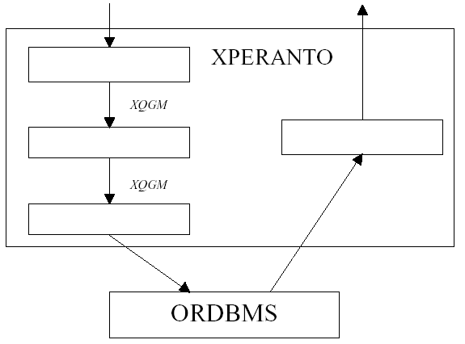
IBM XPeranto : Architecture
Vues XML au-dessus de SGBDR (DB2)
Traducteur et optimiseur de XQuery en SQL
Intégré à DB2 dans une future version
Requête sur une vue XML
Résultat XML
Analyseur de requête
(Query parser)
Réécriture de requête (optim) (Query Rewrite)
‘Tagging’ XML
Traduction SQL
(SQL Translation)
Résultat relationnel
Requête SQL
Système de bases de données relationnelles

Slide 67
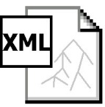
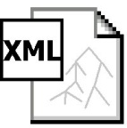

XQuark : Open Source XMLizer
Extraction XML
  via XQuery traduit en SQL
Stockage XML en base
  Mapping via schema
Indépendant du SGBD
  MySQL, Oracle,
  SQLServer, Sybase, …
Scripts
XQuery
Extractor
Mapper
Règles de
Mapping
JDBC
SGBDR
BD
relationnelle

